Slide 1


講座No.6
第2章 現在完了
4. 現在完了進行形

Slide 2
P.46 基本文法の整理
・現在完了は、〈have［has］＋過去分詞〉の形で表す。
・「動作の継続」を表す現在完了進行形は、過去のある時点に始まった動作が、現在まで継続していることを表し、「（ずっと）～し続けている」という意味になる。

Slide 3
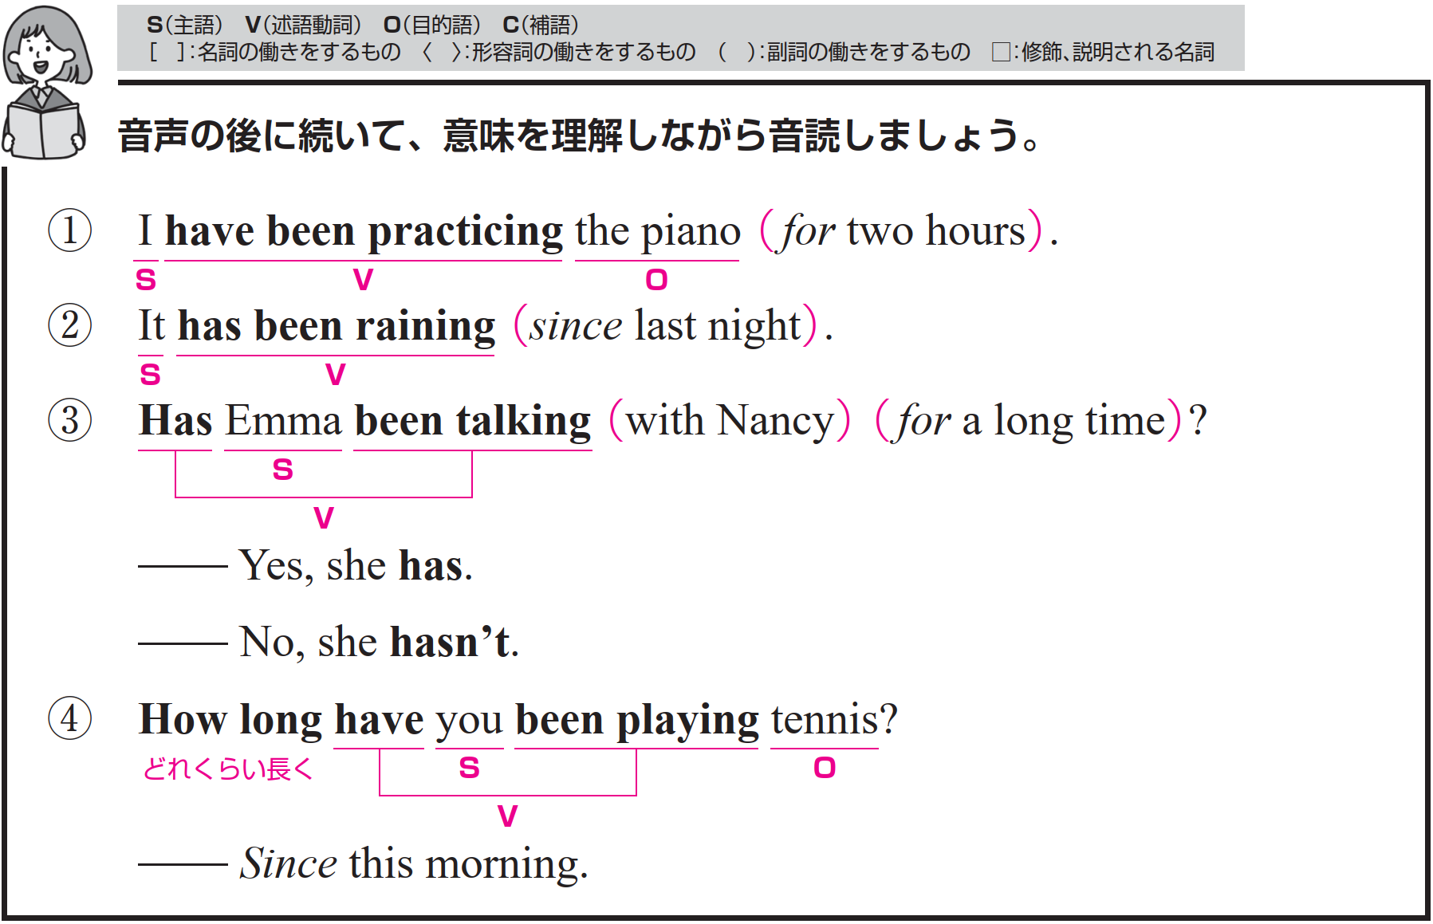
それぞれ、音声が４回ずつ流れます。音声のあとに、ポーズがありますので、すべて英語でリピートしてください。

Slide 4
構造を確認しましょう。

Slide 5
私は２時間ずっとピアノを練習し続けています。
〇 I がS（主語）、have been practicing がV（動詞）、
the piano が O（目的語）です。
〇 for two hours は修飾語で副詞のはたらきです。
「この国で」という意味をもち、
動詞 have been practicing の期間を説明しています。

Slide 6
Target Sentence
FLASH
CARD
PRACTICE！

Slide 7
私は 練習し続けています /
ピアノを /２時間ずっと /
I have been practicing /
the piano / for two hours. /

Slide 8
I [h---] [b---] [p---------] /
the piano / for two hours. /

Slide 9
私は 練習し続けています /
ピアノを /２時間ずっと /

Slide 10
私は 練習し続けています /
ギターを /３時間ずっと /
I have been practicing /
the guitar / for three hours. /

Slide 11
I [h---] [b---] [p---------] /
the guitar /
[f--] three [h----]. /

Slide 12
私は 練習し続けています /
ギターを /３時間ずっと /

Slide 13
私は 読み続けています /
本を /３時間ずっと /
I have been reading /
a book / for three hours. /

Slide 14
I [h---] [b---] [r------] /
this book /
[f--] three [h----]. /

Slide 15
私は 読み続けています /
本を /
３時間ずっと /

Slide 16
昨日の夜から雨がずっと降り続いています。
〇 It がS（主語）、has been raincing がV（動詞）です。
この文の It は、天候を表す文で使われる
形式的な主語です。
〇 since last night は修飾語で副詞のはたらきです。
「昨日の夜から」という意味をもち、
動詞 has been raining の始点を説明しています。

Slide 17
Target Sentence
FLASH
CARD
PRACTICE！

Slide 18
雨が降り続いています /
昨日の夜からずっと /
It has been raining /
since last night. /

Slide 19
It [h--] [b---] [r------] /
since last night. /

Slide 20
雨が降り続いています /
昨日の夜からずっと /

Slide 21
雨が降り続いています /
先週からずっと /
It has been raining /
since last week. /

Slide 22
It [h--] [b---] [r------] /
[s----] last week. /

Slide 23
雨が降り続いています /
先週からずっと /

Slide 24
雪が降り続いています /
先月から ずっと /
It has been snowing /
since last month. /

Slide 25
It [h--] [b---] [s------] /
[s----] [l---] month. /

Slide 26
雪が降り続いています /
先月からずっと /

Slide 27
エマは長い間ナンシーと話し続けていますか。
〇 Emma がS（主語）、Has been talking がV（動詞）です。
〇 with Nancy は修飾語で副詞のはたらきです。
「ナンシーと一緒に」という意味をもち、
動詞 has been talking の相手を説明しています。
〇 for a long time は修飾語で副詞のはたらきです。
「長い間」という意味をもち、
動詞 has been talking の期間を説明しています。

Slide 28
Target Sentence
FLASH
CARD
PRACTICE！

Slide 29
エマは 話し続けていますか /
ナンシーと / 長い間 /
Has Emma been talking /
with Nancy / for a long time? /

Slide 30
[H--] Emma [b---] [t------] /
with Nancy / for a long time? /

Slide 31
エマは 話し続けていますか /
ナンシーと / 長い間 /

Slide 32
彼女は 話し続けていますか /
彼女の姉[妹]と / 長い間 /
Has she been talking /
with her sister /
for a long time? /

Slide 33
[H--] she [b---] [t------] /
[w---] her sister /
[f--] a long [t---]? /

Slide 34
彼女は 話し続けていますか /
彼女の姉[妹]と / 長い間 /

Slide 35
彼女は 待ち続けていますか /
彼女の姉[妹]を / 長い間 /
Has she been waiting /
for her sister /
for a long time? /

Slide 36
[H--] she [b---] [w------] /
[f--] her sister /
[f--] a [l---] [t---]? /

Slide 37
彼女は 待ち続けていますか /
彼女の姉[妹]を / 長い間 /

Slide 38
あなたはどれくらいテニスをし続けていますか。
〇 you がS（主語）、have been playing がV（動詞）、
tennis が O（目的語）です。
〇 How long は「どれくらい長く」という意味をもち、
期間をたずねています。

Slide 39
Target Sentence
FLASH
CARD
PRACTICE！

Slide 40
どれくらい / あなたは
し続けていますか / テニスを /
How long / have you been playing / tennis? /

Slide 41
[H--] long / [h---] you
[b---] [p------] / tennis? /

Slide 42
どれくらい / あなたは
し続けていますか / テニスを /

Slide 43
どれくらい / あなたは
し続けていますか / サッカーを /
How long / have you been playing / soccer? /

Slide 44
[H--] [l---] / [h---] you
[b---] [p------] / soccer? /

Slide 45
どれくらい / あなたは
し続けていますか / サッカーを /

Slide 46
どれくらい / あなたは
し続けていますか / 宿題を /
How long / have you been doing / your homework? /

Slide 47
[H--] [l---] / [h---] you [b---] [d----] / [y---] homework? /

Slide 48
どれくらい / あなたは
し続けていますか / 宿題を /

Slide 49
Vocabulary
FLASH
CARD
PRACTICE！

Slide 50
Ready？
スライドを見ながらリピートしましょう

Slide 51
…の間
［f--］

Slide 52
for

Slide 53
…の間

Slide 54
時間
［h---］

Slide 55
hour

Slide 56
時間

Slide 57
雨が降る
［r---］

Slide 58
rain

Slide 59
雨が降る

Slide 60
…から
（ずっと）
［s----］

Slide 61
since

Slide 62
…から
（ずっと）

Slide 63
昨日の夜
[l---] [n----]

Slide 64
last night

Slide 65
昨日の夜

Slide 66
長い間
[f--] a [l---] [t---]

Slide 67
for a long time

Slide 68
長い間

Slide 69
どれくらい
（長く）
[H--] [l---]

Slide 70
How long

Slide 71
どれくらい
（長く）

Slide 72
今日の朝
[t---] [m------]

Slide 73
this morning

Slide 74
今日の朝

Slide 75
確認テスト
英語にしなさい

Slide 76
確認テスト①
…の間
［for］

Slide 77
確認テスト②
時間
［hour］

Slide 78
確認テスト③
雨が降る
［rain］

Slide 79
確認テスト④
…から
（ずっと）
［since］

Slide 80
確認テスト⑤
昨日の夜
[last] [night]

Slide 81
確認テスト⑥
長い間
[for] a [long] [time]

Slide 82
確認テスト⑦
どれくらい
（長く）
[How] [long]

Slide 83
確認テスト⑧
今日の朝
[this] [morning]

Slide 84

P.47 トレーニング
（ずっと）～し続けています

Slide 85
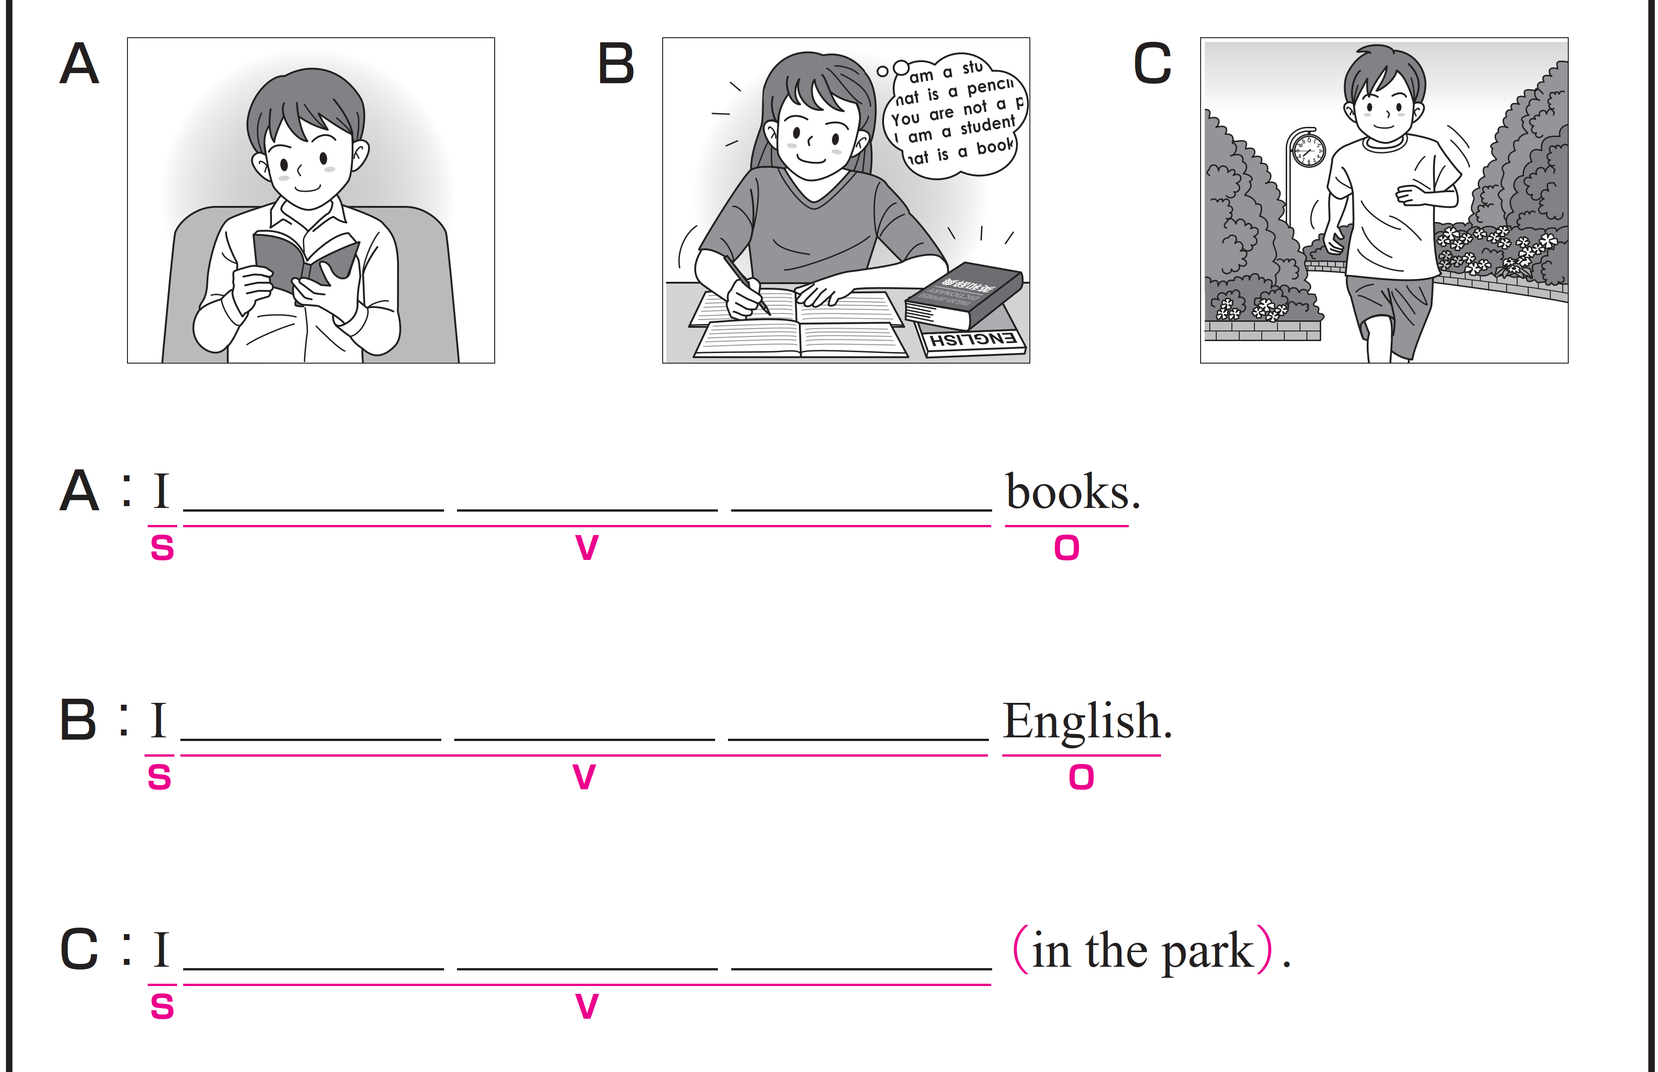
A から C のイラストに合う英文になるように、空欄にあてはまる
英語を書いてください。

Slide 86
次は、音声を聞いて、確認してください。
have been reading
have been studying
have been running

Slide 87
完成した英文を、声に出して音読しておきましょう。
have been reading
have been studying
have been running

Slide 88
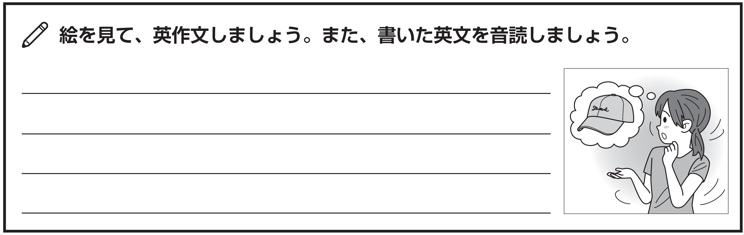
練習したターゲットセンテンスを使って、英作文しましょう。
I have been looking for my favorite cap.

Slide 89
P.48～52 英語の文章を読もう
学習した文法をふくむ英語の文章を読みましょう。

Slide 90
STEP １ Scanning
情報を検索しながら聞く！

Slide 91



STEP１の日本語と、放送される英文の
内容が合っているか聞き取りましょう。
標準
倍速
「アジアに関連した台風の名前が使われています」

Slide 92
英文がどれくらい理解できたかチェックしましょう。

Slide 93
Vocabulary
FLASH
CARD
PRACTICE！

Slide 94
Ready？
スライドを見ながらリピートしましょう

Slide 95
それぞれの
［e---］

Slide 96
each

Slide 97
それぞれの

Slide 98
台風
［t------］

Slide 99
typhoon

Slide 100
台風

Slide 101
…に
影響を与える
［a-----］

Slide 102
affect

Slide 103
…に
影響を与える

Slide 104
アジアの
［A----］

Slide 105
Asian

Slide 106
アジアの

Slide 107
昔は
…していた
[u---] [t-]

Slide 108
used to

Slide 109
昔は
…していた

Slide 110
…に
関連している
[b-] [r------] [t-]

Slide 111
be related to …

Slide 112
…に
関連している

Slide 113
…を
提案する
［s------］

Slide 114
suggest

Slide 115
…を
提案する

Slide 116
…のような
[s---] [a-]

Slide 117
such as

Slide 118
…のような

Slide 119
…に
由来する
[c---] [f---]

Slide 120
come from

Slide 121
…に
由来する

Slide 122
星
［s---］

Slide 123
star

Slide 124
星

Slide 125
確認テスト
英語にしなさい

Slide 126
確認テスト①
それぞれの
［each］

Slide 127
確認テスト②
台風
［typhoon］

Slide 128
確認テスト③
…に
影響を与える
［affect］

Slide 129
確認テスト④
アジアの
［Asian］

Slide 130
確認テスト⑤
昔は
…していた
[used] [to]

Slide 131
確認テスト⑥
…に
関連している
[be] [related] [to]

Slide 132
確認テスト⑦
…を
提案する
［suggest］

Slide 133
確認テスト⑧
…のような
[such] [as]

Slide 134
確認テスト⑨
…に
由来する
[come] [from]

Slide 135
確認テスト⑩
星
［star］

Slide 136
STEP ２ Slash Reading
意味のまとまりに分ける！

Slide 137
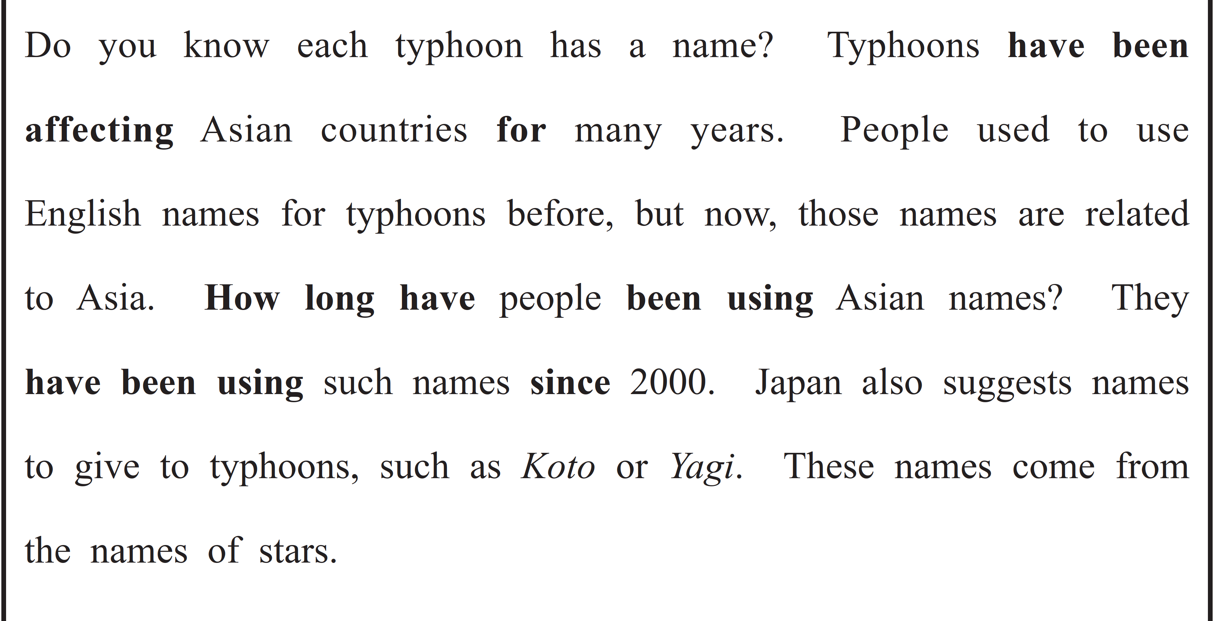
意味のまとまりごとに、短いポーズが入りますので、
スラッシュで区切って意味を考えながら音声を聞いてみましょう。

Slide 138
構造を確認しましょう。

Slide 139
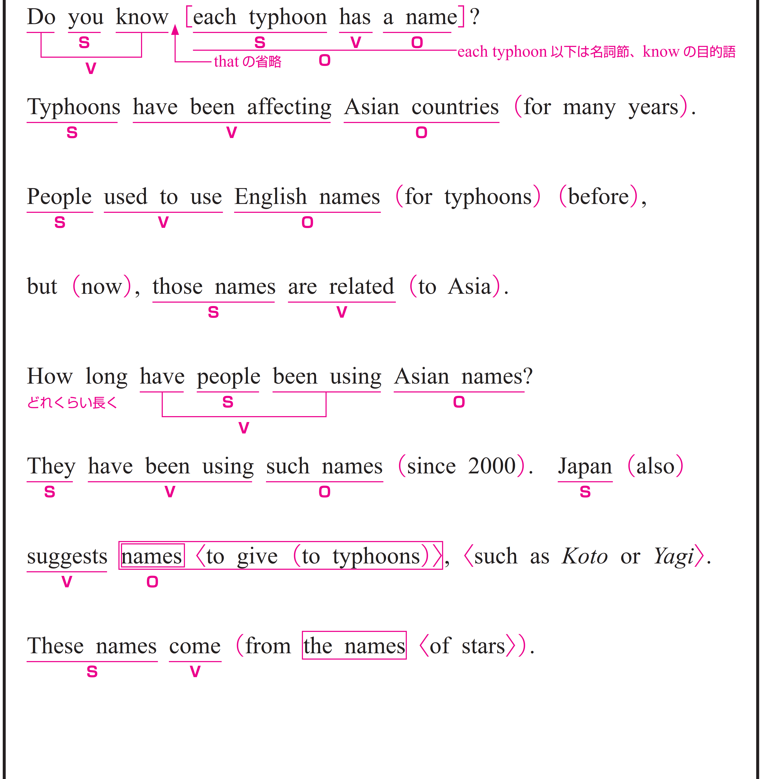
あなたはそれぞれの台風に名前があることを知っていますか。
〇 you が S（主語）、 Do know が V（動詞）、
each typhoon has a name が O（目的語）です。
〇 each typhoon has a name は主語と動詞をふくむ節（名詞節）です。
each typhoon が S（主語）、 has が V（動詞）、
a name が O（目的語）です。

Slide 140
台風は何年もの間、アジアの国々に影響を与え続けています。
〇 Typhoons が S（主語）、 have been affecting が V（動詞）、
Asian countries が O（目的語）です。
〇 for many years は修飾語で副詞のはたらきです。
「何年もの間」という意味をもち、
動詞 have been affecting の期間を説明しています。

Slide 141
人々は以前は台風に英語名を使っていましたが、今では、それらの名前はアジアに関連しています。
〇 この文は2つの節で構成され、but によって結ばれています。
〇 第1の節は、People が S（主語）、 used to use が V（動詞）、
English names が O（目的語）です。
〇 used to は助動詞のようにはたらき、
「以前は～していた」という意味をもちます。

Slide 142
人々は以前は台風に英語名を使っていましたが、今では、それらの名前はアジアに関連しています。
〇 for typhoons は修飾語で副詞のはたらきです。
「台風のための」という意味をもち、
動詞 used to use の目的を説明しています。
〇 before は副詞です。
「以前は」という意味をもちます。
〇 第2の節は、those names が S（主語）、 are related が V（動詞）です。

Slide 143
人々は以前は台風に英語名を使っていましたが、今では、それらの名前はアジアに関連しています。
〇 to Asia は修飾語で副詞のはたらきです。
「アジアに関係している」という意味をもち、
動詞 are related を説明しています。
〇 now は副詞です。
「今では」という意味をもち、現在の状況を説明しています。

Slide 144
人々はどれくらいアジア名を使い続けていますか。
〇 people が S（主語）、 have been using が V（動詞）、
Asian names が O（目的語）です。
〇 How long は「どれくらい長く」という意味をもち、
期間をたずねています。

Slide 145
彼らはそのような名前を 2000 年から使い続けています。
〇 They が S（主語）、 have been using が V（動詞）、
such names が O（目的語）です。
〇 since 2000 は修飾語で副詞のはたらきです。
「2000年から」という意味をもち、
動詞 have been using の始点を説明しています。

Slide 146
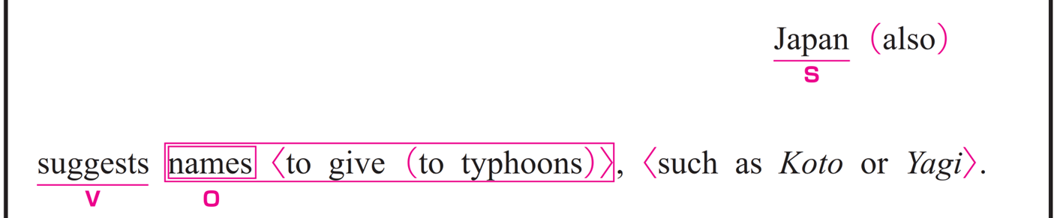
日本もまた、コトやヤギのような、台風に与えるための名前を提案しています。
〇 Japan が S（主語）、 suggests が V（動詞）、names が O（目的語）です。
〇 to give to typhoons は修飾語で形容詞のはたらきです。
「台風に与えるための」という意味をもち、
名詞 names の性質を説明しています。
さらに、to typhoons は 修飾語として副詞のはたらきをし、
何に対して give するかを説明しています。
〇 such as Koto or Yagi は names を補足的に説明しています。（同格）

Slide 147
これらの名前は星の名前に由来しています。
〇 These names が S（主語）、 come が V（動詞）です。
〇 from the names of stars は修飾語で副詞のはたらきです。
「星の名前から」という意味をもち、
動詞 come の起源を説明しています。
さらに、of stars は 修飾語として形容詞のはたらきをし、
名詞 the names を説明しています。

Slide 148
語順を意識しながら
音声を聞いてみましょう。

Slide 150
STEP ３ Repeating
ネイティブスピーカーに続いて音読する！

Slide 151
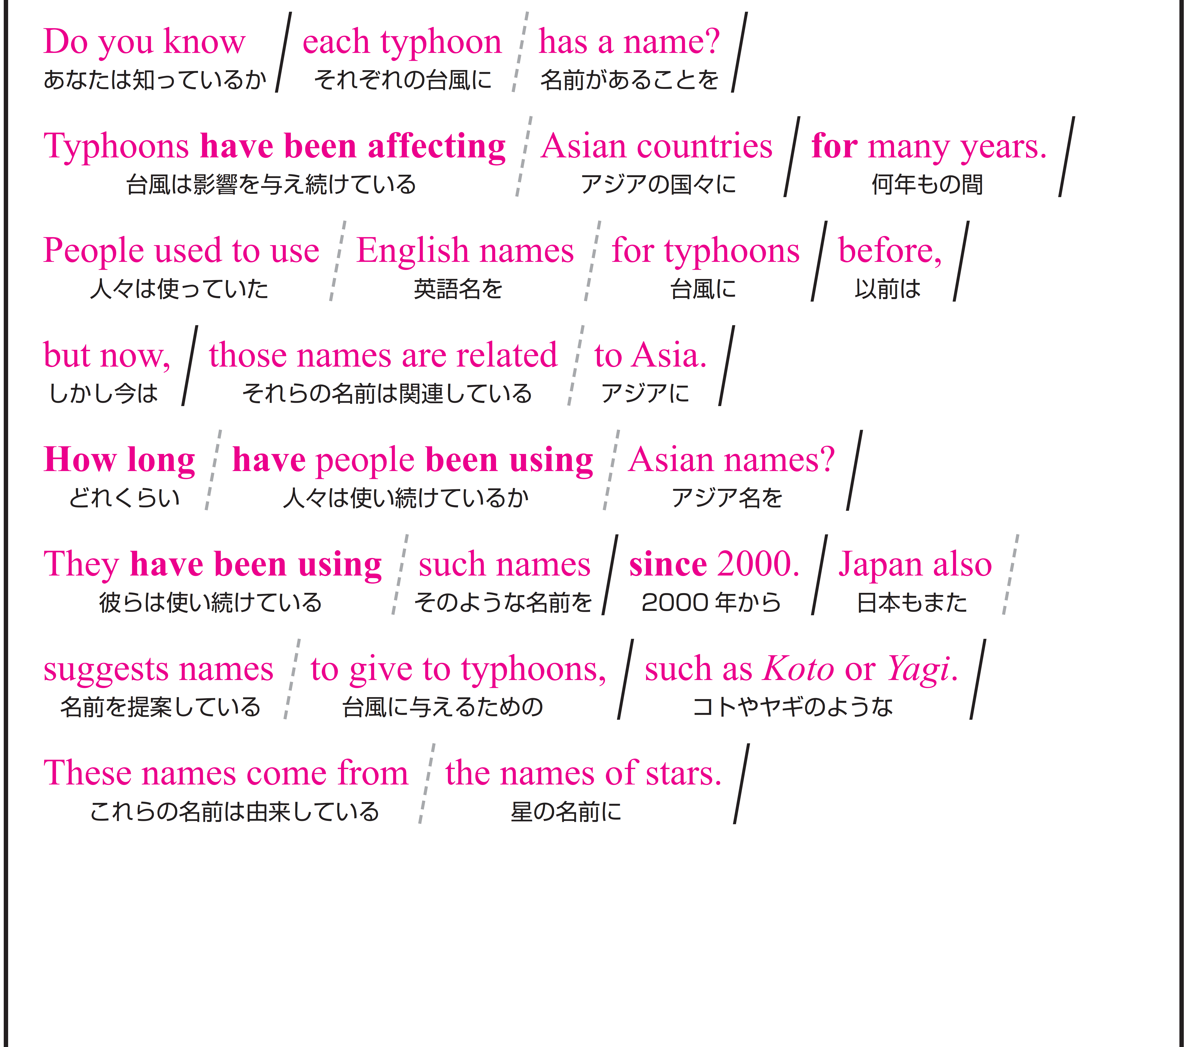
STEP４の本文を見ながら、音声の後に続いて、リピートしてみましょう。

Slide 152
STEP ４ Sight Translation①
英語の語順通りに音読する！

Slide 153

自主練
１分間
スラッシュごとに、英語→日本語
声に出して覚えましょう

Slide 154
Don’t be quiet !

Slide 155
Ready？

Slide 156

Work in Pairs！
Work in Pairs！

Slide 157
Stand up!

Slide 158
スラッシュごとに英語と日本語を交互に音読してください。
終わったら役割を交代してください。
Aさん：英語
テキストを見てOK。ただし、パートナーへのアイコンタクト＆スマイルを忘れずにすること。
Bさん：日本語
テキストを見てOK。ただし、パートナーへのアイコンタクト＆スマイルを忘れずにすること。

Slide 159
Ready？
4分間

Slide 160
STEP ５ Sight Translation②
英語の語順通りに音読する

Slide 161
Stand up!

Slide 162
スラッシュごとに英語を音読し、日本語に訳してください。
終わったら役割を交代してください。
Aさん：英語
テキストを見てOK。
パートナーに伝わるように一生懸命音読する。
Bさんは、あなたの声だけが頼りです！
Bさん：日本語
テキストは見ない！
不自然な日本語でいいのでクイックレスポンス。
反射神経＆集中力を高めろ！

Slide 163
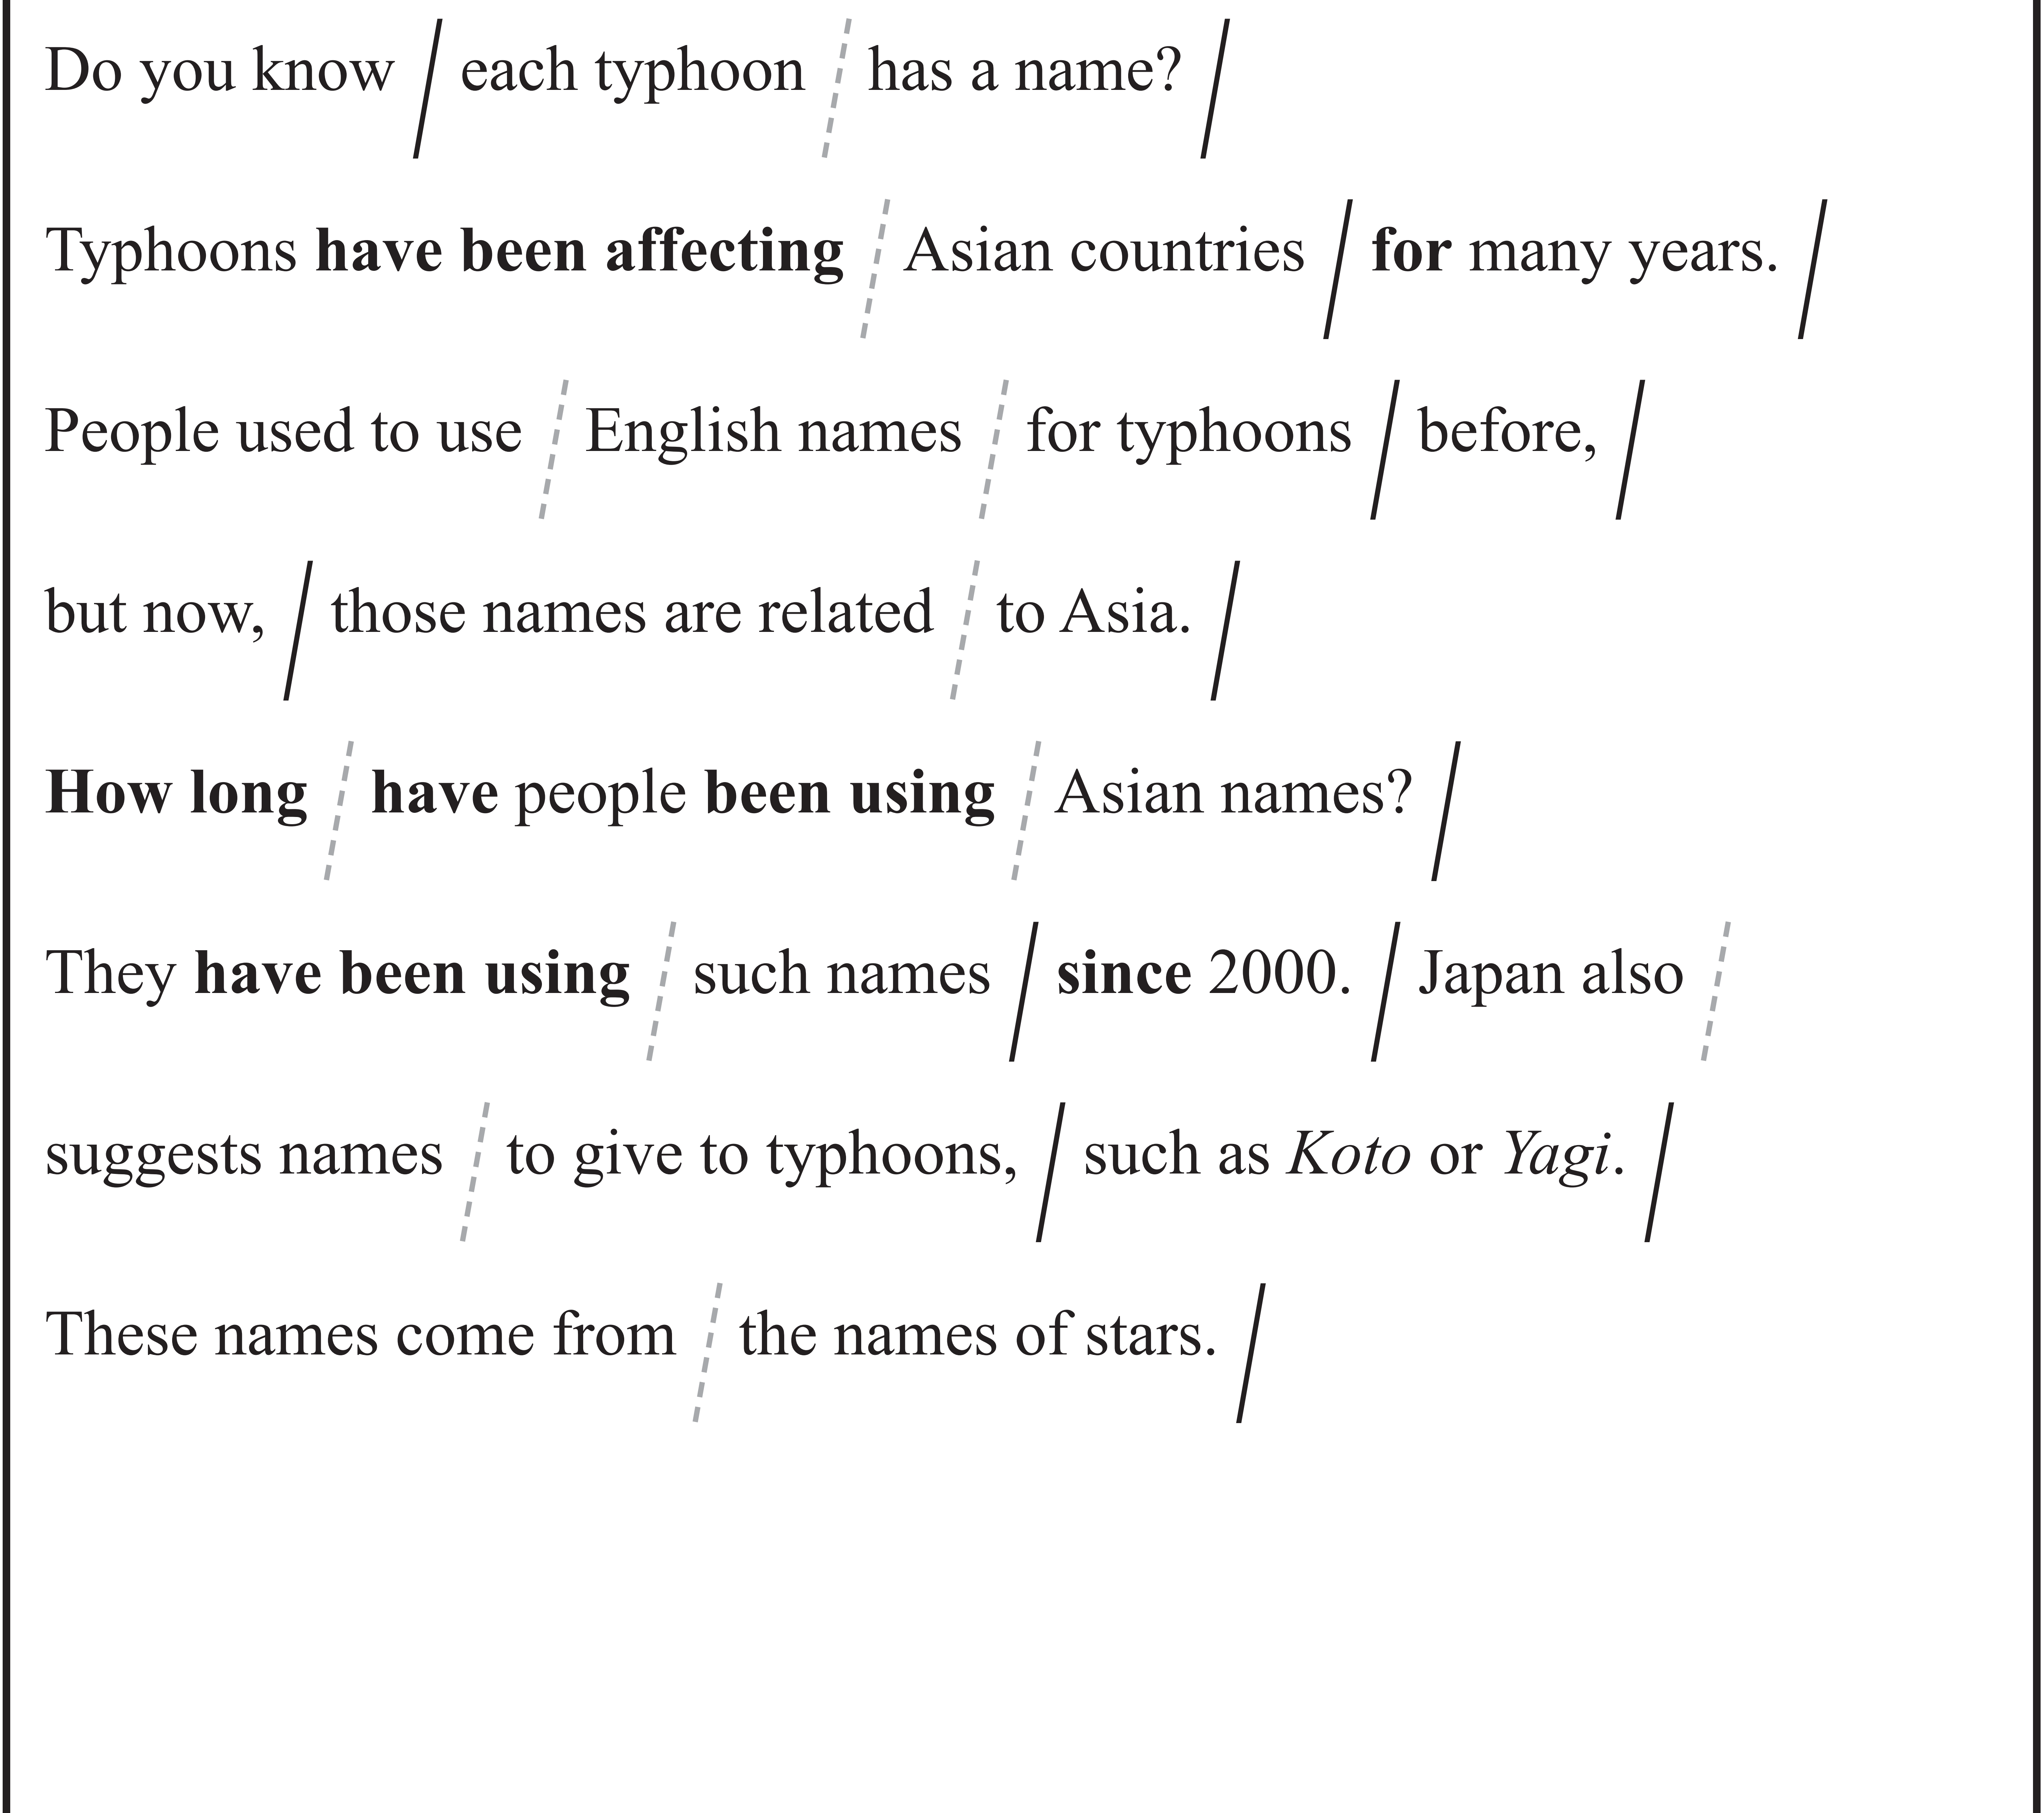
Ready？
4分間

Slide 164
STEP ６ Dictation
英語の音声を書き取る！

Slide 165
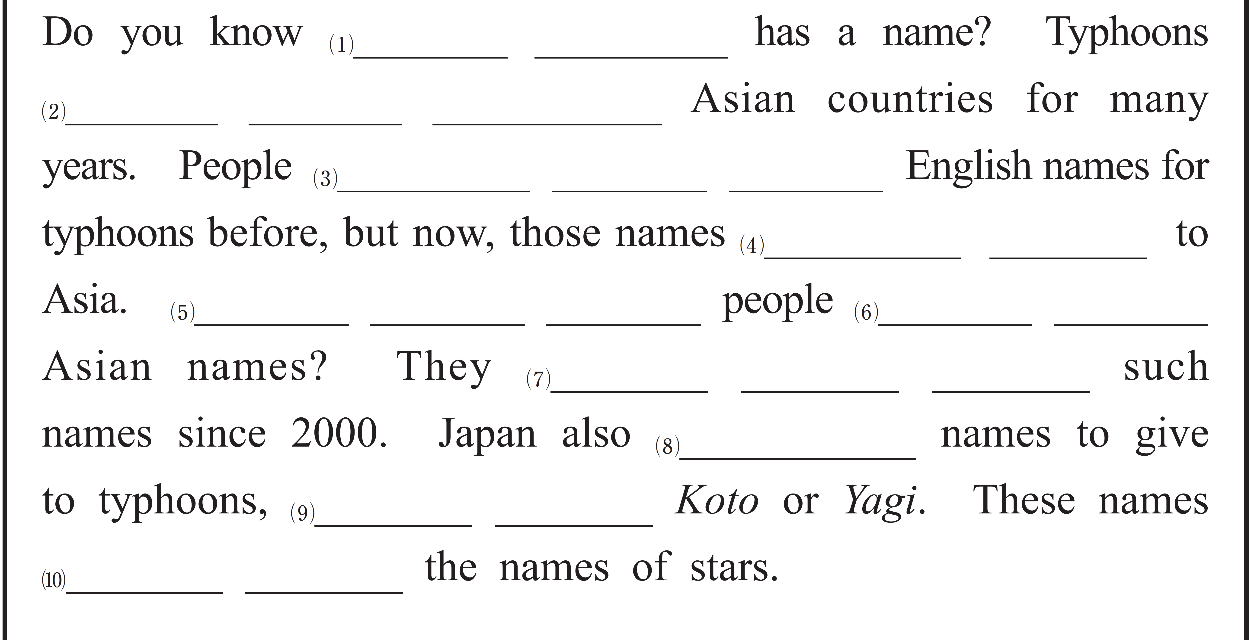
音声を聞いて、単語を書き取りましょう。
1回目 ： 書き取るためのポーズが入った音声
2回目 ： ナチュラルスピードの音声
ポーズあり
ポーズなし
each typhoon
have been affecting
used to use
are related
How long have
been using
have been using
suggests
such as
come from

Slide 166
STEP ７ Shadowing
ネイティブスピーカーのすぐ後に音読する！

Slide 167
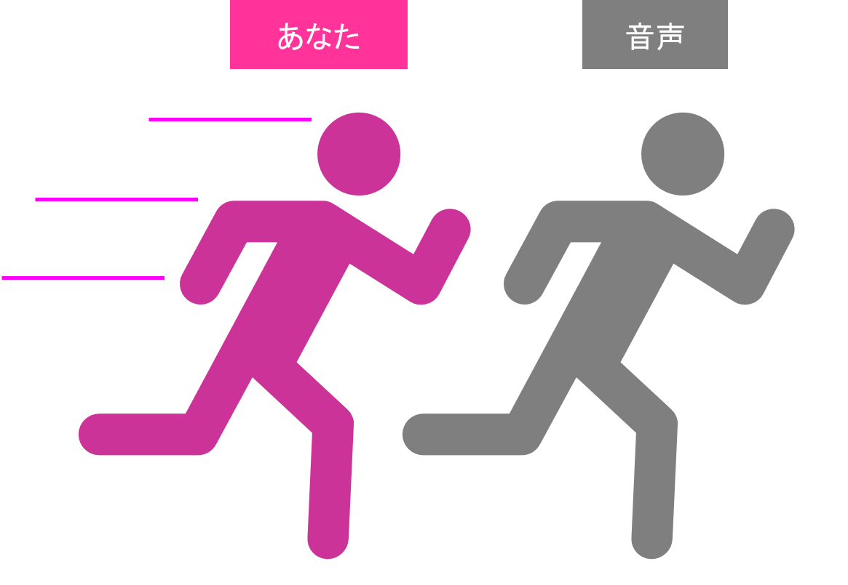


本文を見ないで、音声のすぐあとを追いかけるように、音読してください。
ポーズあり
ポーズなし
あなた
音声

Slide 168
STEP ８ Listening Check
学習の成果を確かめよう！

Slide 169
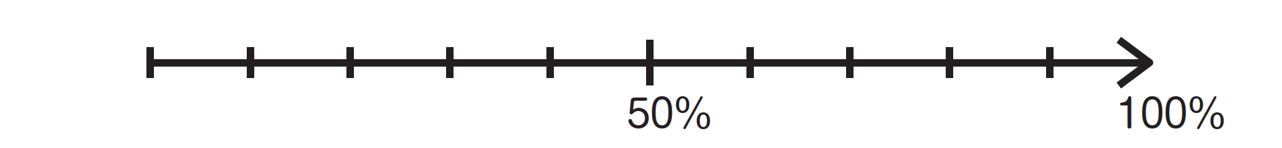
最初に聞いた音声が、どれくらい聞ける
ようになったか確認しておきましょう。
標準
倍速
STEP1
STEP8

Slide 170
That’s all
for today.

